Slide 1
BÁO CÁO MÔN HỌC · HỆ HỖ TRỢ RA QUYẾT ĐỊNH
Hệ hỗ trợ ra quyết định cho chuỗi cung ứng DataCo
Nhóm 11
Lê Thành Ngọc – 25C12008
Trần Thanh Dương – 25C11002
ĐH Khoa học Tự nhiên – ĐHQG TP.HCM · 2026
Nhóm 11 · DSS DataCo
1

Slide 2
Giới thiệu: bối cảnh, lý do và mục tiêu
Bối cảnh
DataCo Global: thương mại điện tử bán đồ thể thao, thời trang, công nghệ tại 5 thị trường
Biên lợi nhuận chỉ 10,81%
57,31% đơn giao trễ
Lý do chọn đề tài
Bài toán thực tế, đo được bằng KPI
Dataset công khai, đủ chiều thời gian, khách hàng, sản phẩm, địa lý
Phục vụ cả dashboard (Phần A) và mô hình Excel (Phần B)
Mục tiêu của DSS
Data-Driven (Tableau): 7 KPI, 3 dashboard cho biết hiện tại ra sao
Model-Driven (Excel): 4 mô hình để thử và chọn phương án điều chỉnh
Nhóm 11 · DSS DataCo
2

Slide 3
Đề tài: DSS cho chuỗi cung ứng thương mại điện tử
DataCo Global bán đồ thể thao, thời trang, công nghệ tại 5 thị trường.
62.897
20.261
Hai câu hỏi cho nhà quản lý
đơn hàng
khách hàng
A
Hiện tại ra sao?
Data-Driven DSS · Tableau
11
5
B
Nên điều chỉnh gì?
Model-Driven DSS · Excel
ngành hàng
thị trường
Sau khi làm sạch dữ liệu
Nhóm 11 · DSS DataCo
3

Slide 4
Dataset: DataCo Smart Supply Chain
180.519 × 53
2015 – 2018
Kaggle
dòng × cột (dữ liệu thô)
hơn 3 năm giao dịch
mỗi dòng = 1 mặt hàng trong đơn
Làm sạch & tiền xử lý
Loại 7 cột
trống, ẩn danh, trùng
Loại đơn huỷ, nghi gian lận
4,3% số dòng
Star schema
2 fact + 5 dimension
›
›
Nhóm 11 · DSS DataCo
4

Slide 5
Phần A: bức tranh kinh doanh
Tableau · 7 KPI · 3 dashboard
$35,2M
$3,81M
10,81%
57,3%
18,7%
Doanh thu
Lợi nhuận
Biên lợi nhuận
Đơn giao trễ
Dòng đơn bị lỗ
Biên lợi nhuận thấp, giao hàng trễ nặng: hai điểm cần xử lý.
Nhóm 11 · DSS DataCo
5

Slide 6
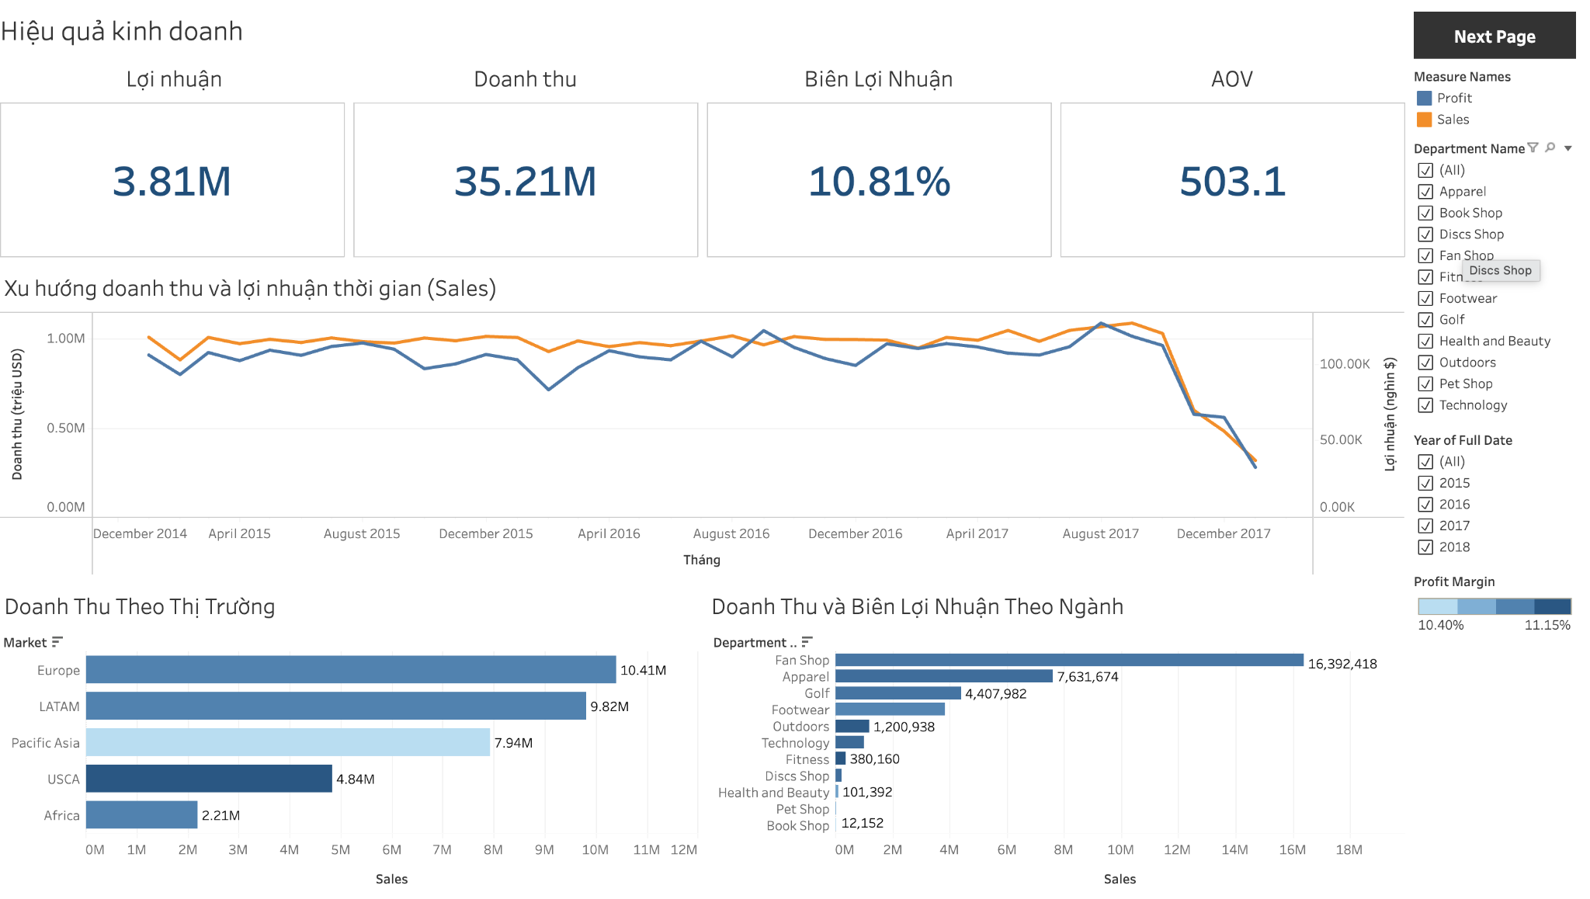
Dashboard 1: doanh thu tập trung rất mạnh
46,6%
doanh thu từ Fan Shop
57,4%
từ Europe và LATAM
10,81%
biên lợi nhuận, gần như không đổi
Nhóm 11 · DSS DataCo
6

Slide 7
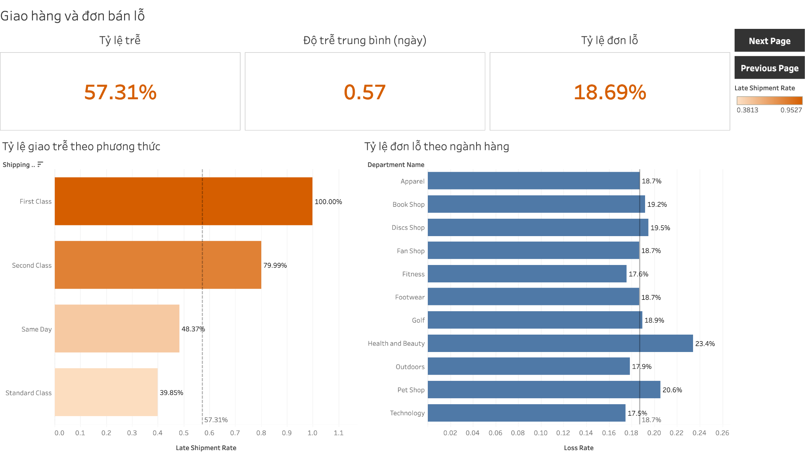
Dashboard 2: giao trễ và đơn bán lỗ
100%
First Class giao trễ, nhiều nhất
57,3%
tổng số đơn giao trễ
18,7%
dòng đơn bị lỗ (≈ $3,71M)
Nhóm 11 · DSS DataCo
7

Slide 8
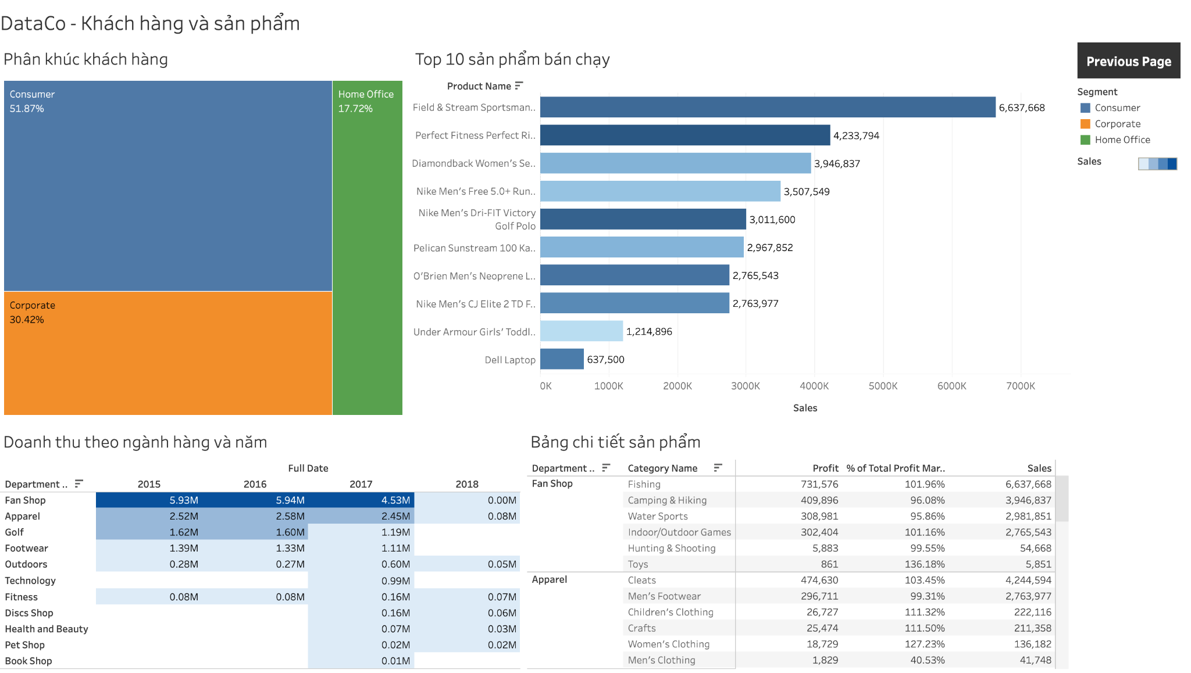
Dashboard 3: khách hàng và sản phẩm
51,9%
doanh thu từ nhóm Consumer
90%
doanh thu từ 10 trên 118 sản phẩm
18,8%
chỉ từ một sản phẩm đầu bảng
Nhóm 11 · DSS DataCo
8

Slide 9
Phần B: 4 mô hình ra quyết định trong Excel
Phương thức vận chuyển
Solver
Trễ về 45%, mất 41.998 USD (1,1%)
Chính sách chiết khấu
Data Table · Scenario · Goal Seek
Mỗi điểm % chiết khấu mất khoảng 51.800 USD
1
2
Điểm hoà vốn theo ngành
Goal Seek · Data Table
Book Shop sát hoà vốn nhất: biên 10,7%
Phân bổ đơn giữa 5 thị trường
Solver
Dồn khỏi Pacific Asia: +58.781 USD (1,5%)
3
4
Nhóm 11 · DSS DataCo
9

Slide 10
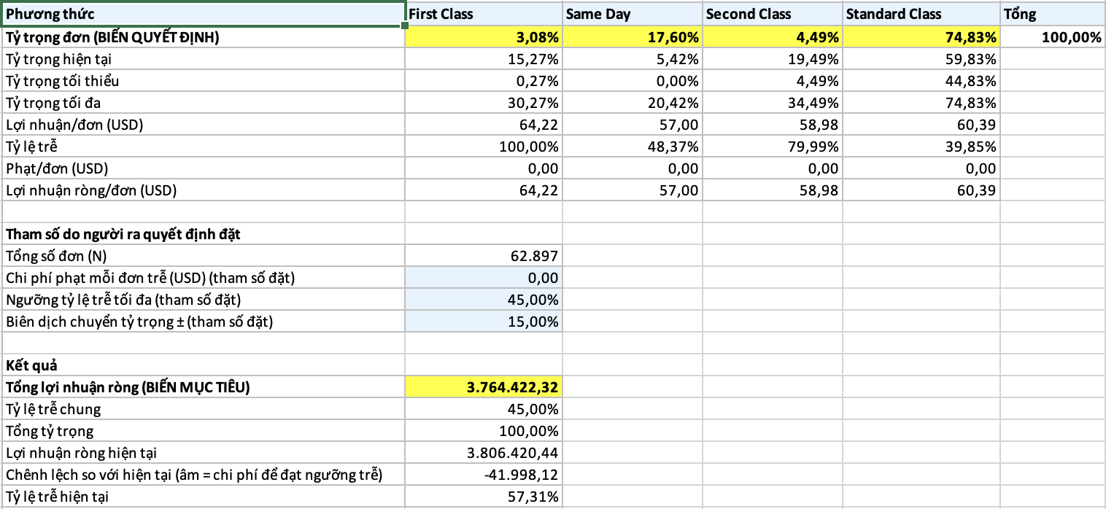
BT1: giảm trễ về 45%, mất 1,1% lợi nhuận
45%
ngưỡng trễ tối đa (từ 57,3%)
$42,0K
lợi nhuận mất đi để đạt ngưỡng
+$118K
lợi nhuận tăng nếu phạt 20 USD mỗi đơn trễ
Nhóm 11 · DSS DataCo
10

Slide 11
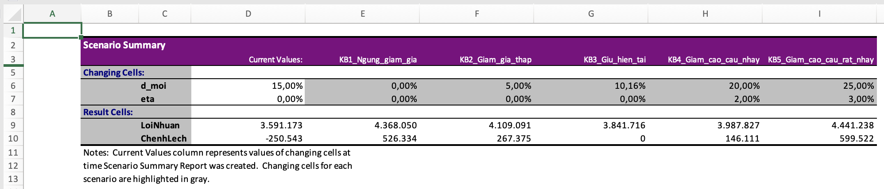
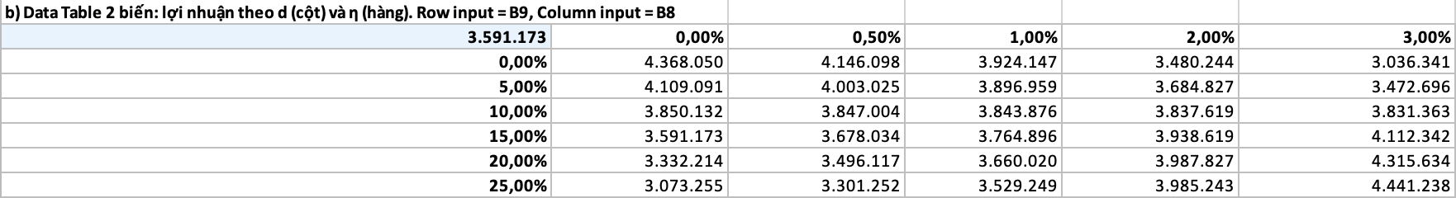
BT2: mỗi điểm % chiết khấu mất 51.800 USD
−$251K
so với hiện tại nếu chiết khấu 15%
1,44%
độ nhạy cầu tối thiểu để hoà vốn
$51,8K
mất cho mỗi điểm % chiết khấu thêm
Nhóm 11 · DSS DataCo
11

Slide 12
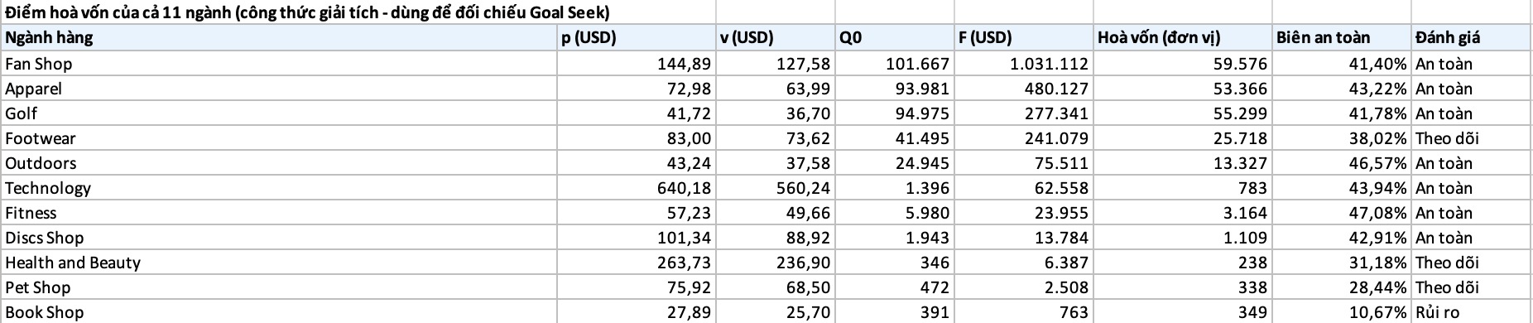
BT3: Book Shop chỉ cách hoà vốn 10,7%
10,7%
biên an toàn Book Shop, thấp nhất
28–31%
biên an toàn Pet Shop, Health and Beauty
38–47%
biên an toàn của 8 ngành còn lại
Nhóm 11 · DSS DataCo
12

Slide 13
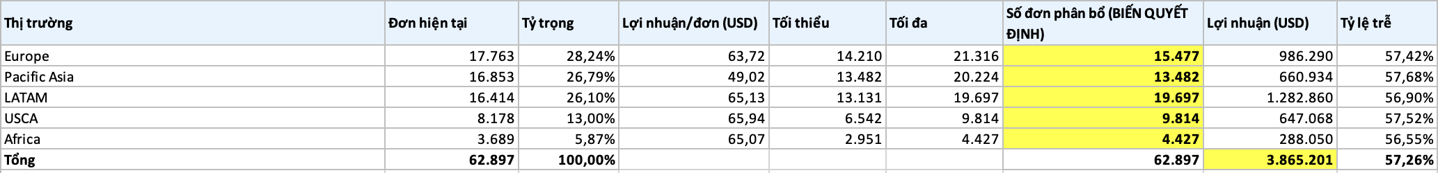
BT4: dồn đơn khỏi Pacific Asia, lãi +1,5%
−20%
đơn Pacific Asia (về mức tối thiểu)
+20%
đơn USCA, LATAM, Africa (mức tối đa)
+$58,8K
lợi nhuận tăng (1,54%)
Nhóm 11 · DSS DataCo
13

Slide 14
Kết luận Phần A: hiện tại ra sao?
$35,2M
Doanh thu
10,81%
Biên lợi nhuận
57,31%
Đơn giao trễ
18,69%
Dòng đơn bị lỗ
Doanh thu tập trung
Fan Shop chiếm 46,6% doanh thu; 10 trên 118 sản phẩm tạo 90%; Europe và LATAM chiếm 57,4%.
Giao trễ do phương thức
First Class trễ 100%, Second Class 80%, Standard 39,8%; mọi thị trường đều trễ khoảng 57%.
Đơn lỗ ăn mòn lợi nhuận
Tổng lỗ khoảng $3,71M, gần bằng lợi nhuận ròng; chiết khấu không phải nguyên nhân chính.
Nhóm 11 · DSS DataCo
14

Slide 15
Kết luận Phần B: nên điều chỉnh gì?
−1,10%
Phương thức vận chuyển
Đưa tỷ lệ trễ từ 57,3% về 45% chỉ giảm lợi nhuận $41.998.
−$51,8K
Chính sách chiết khấu
Mỗi điểm % chiết khấu thêm; cầu phải nhạy ≥1,442% mỗi điểm mới không lỗ.
10,7%
Điểm hoà vốn
Biên an toàn của Book Shop, thấp nhất; Fan Shop, Apparel, Golf đạt 41–43%.
+$58,8K
Phân bổ thị trường
Dồn đơn từ Pacific Asia, Europe sang LATAM, USCA, Africa: lợi nhuận tăng 1,5%.
Nhóm 11 · DSS DataCo
15

Slide 16
Khuyến nghị và hướng phát triển
Khuyến nghị
Vận hành: đặt SLA, rà soát First/Second Class, nguồn trễ chính.
Giá & lợi nhuận: điều tra dòng lỗ, không chỉ siết chiết khấu.
Kinh doanh: dồn nguồn lực sang USCA, LATAM, Africa; giảm đơn Pacific Asia.
Dữ liệu: xác minh thay đổi từ 10/2017; bổ sung chi phí thật.
Hạn chế
Dữ liệu tĩnh, cấu trúc đổi từ 10/2017
Chi phí cố định, độ co giãn do nhóm đặt
Chưa có dự báo, chưa phân tích nguyên nhân huỷ đơn và rủi ro gian lận.
Hướng phát triển
Tự động hoá ETL, cập nhật dashboard
Bổ sung chi phí thực; A/B test chiết khấu
Thêm dự báo; phân tích đơn huỷ, gian lận
Nhóm 11 · DSS DataCo
16

